Slide 1
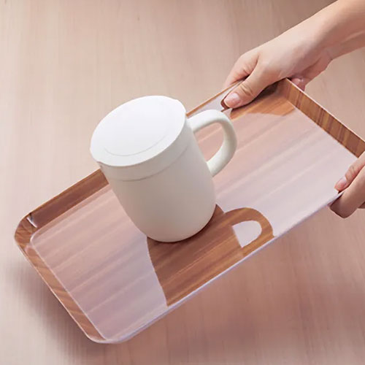
【提案書】
ストーンウェア スタンドキープマグ
特徴
裏側にはシリコン素材の滑り止めが付いているため、横から力を加えても倒れにくい便利なマグカップです。デザインはすっきりとシンプルなためオリジナルロゴもよく映えます。
納期
納期スペース
仕様
素材：ストーンウェア・ABS・PP・シリコン
容量：250ml
包装：箱入 箱サイズ/145×128×128mm
お見積
お見積りスペース

